Slide 1



Добре дошли в Hour of Code™
Добре дошли в
Minecraft Hour of Code™
Notes:
Следващата презентация е предназначена за младежи на възраст между 5 и 10 години. Препоръчваме ви да предвидите 60 минути за тази дейност в плана си. Съкратете времето, ако участниците са по-млади.
ПРИМЕРЕН СЦЕНАРИЙ:
„Здравейте, ученици! Казвам се <име> от <организация>. Темата на днешния ни урок е „Hour of Code™ с Minecraft“. Hour of Code™ е световна кампания, организирана от неправителствената организация Code.org, чиято цел е да покаже, че всеки може да научи основите на програмирането. Днес и вие ще станете част от тази кампания – като се научите да пишете код или с други думи да програмирате с помощта на новото ръководство на Minecraft Hour of Code™ от Microsoft. Преди това ще поговорим малко за това какво представлява писането на код, защо е важно и какво го прави толкова забавно!“
ЦЕЛ НА СЛАЙДА:
Да се ентусиазират участниците в Hour of Code™!
БЕЛЕЖКА ЗА ВОДЕЩИЯ:
Имайте предвид, че основната цел на събитието е участниците да се заинтригуват от ръководството. Съобразете продължителността на презентацията според това. Повечето от слайдовете в тази поредица са предназначени да бъдат показвани за много кратко, докато се поддържа бързо представяне в разговорен стил.
ИНСТРУКЦИИ ЗА ИЗОБРАЖЕНИЕТО ЗА ТОЗИ СЛАЙД:
Това изображение демонстрира участието в събития на Hour of Code™ в различни части на света.

Slide 2


Да поговорим за програмирането
Да си поговорим за писане на код!
Notes:
ПРИМЕРЕН СЦЕНАРИЙ:
Добре дошли!
[Представете се на класа, обяснете кой/коя сте, с какво се занимавате и ако работите в техническата индустрия, разкажете защо ви вълнува Hour of Code™]
„Първо, ще гледаме кратък видеоклип, който показва колко популярно е станало програмирането през последните няколко години и колко много страхотни хора като вас са го пробвали!“
БЕЛЕЖКА ЗА ВОДЕЩИЯ:
Видеоклипът ще се възпроизведе автоматично, когато преминете към следващия слайд.

Slide 3
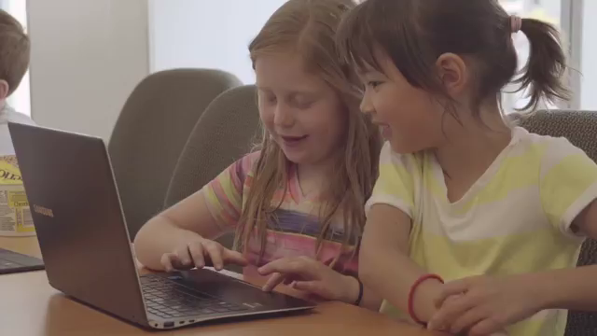
Видеоклип за Hour of Code™ от Code.org
Notes:
ЦЕЛ НА СЛАЙДА:
Да се заинтригуват младите хора от ръководството на Hour of Code™.
ИНСТРУКЦИИ ЗА ИЗОБРАЖЕНИЕТО ЗА ТОЗИ СЛАЙД:
Видеоклипът би трябвало да се възпроизведе автоматично.
Ако искате да промените езика или субтитрите, можете да го направите от връзката по-долу, като щракнете върху зъбното колело на настройките в долния десен ъгъл на видеоклипа. Може да се наложи да вградите връзката повторно, ако го направите: https://www.youtube.com/watch?t=1&v=2DxWIxec6yo
Може да откриете допълнителни видеоклипове на адрес code.org и да ги замените, ако търсите различно послание за вашата аудитория.

Slide 4


Какво знаете относно „писането на код“?
Какво е код?
За какво се сещате, когато чуете думата „код“?
Въпрос
Notes:
ПРИМЕРЕН СЦЕНАРИЙ:
За какво се сещате, когато чуете термините „код“ и „писане на код“? Дали става дума за нещо секретно, като в „таен код“? Какви мислите, че са хората, които пишат код? Използвайте въображението си!”
ЦЕЛ НА СЛАЙДА:
Този слайд е предназначен за разчупване на леда.
Съществува вероятност децата да нямат отговор на тези въпроси, но въпросите всъщност целят да предизвикат дискусия в класната стая и да разкрият какви са предубежденията на младите хора относно програмирането. Погрижете се дискусията да протича под формата на забавен разговор, при който няма значение дали знаеш верния отговор. В следващия слайд ще коригираме всички погрешни схващания за програмирането, за да променим гледната точка на участниците, преди да продължим към ръководствата.

Slide 5

Писането на код е…
Писането на код се използва за създаване на приложения и уеб сайтове
Notes:
ПРИМЕРЕН СЦЕНАРИЙ:
„А сега нека поговорим за това какво всъщност представлява писането на код.“
ЦЕЛ НА СЛАЙДА:
Целта на слайдове 5 – 7 е да обяснят по разбираем начин какво представлява писането на код.

Slide 6


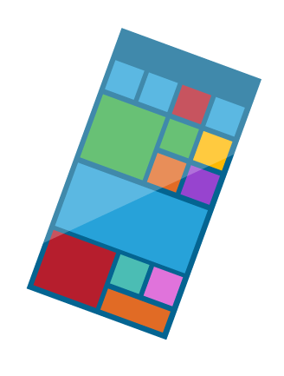

Можете да комуникирате с компютрите
Здравей!
?
Notes:
ПРИМЕРЕН СЦЕНАРИЙ:
„Писането на код е езикът, който хората използват, за да дават указания на технологичните устройства, за да могат те да направят това, което им казвате. Можете да го използвате, за да създавате безброй страхотни неща!”

Slide 7

Компютрите разбират езика на кода
</> {}
:)
Notes:
ПРИМЕРЕН СЦЕНАРИЙ:
„За да общуваме с компютрите, трябва да им даваме команди на език, който те ще разберат. Този език се нарича код!“

Slide 8

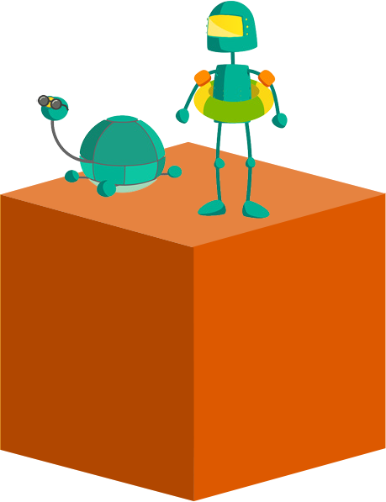
Какво представлява писането на код?
Писането на код включва…
Notes:
ПРИМЕРЕН СЦЕНАРИЙ:
„Мислите ли, че можете да се научите да пишете код? Супер! И аз мисля така!“
ЦЕЛ НА СЛАЙДА:
Слайдове 9 – 11 целят да обяснят какви са необходимите качества за писане на код.
БЕЛЕЖКА ЗА ВОДЕЩИЯ
Децата в тази възрастова група влагат усилия в това да се учат да работят с останалите, да развиват творческите си умения и да учат нови неща. От голяма важност е да се подчертае, че писането на код обхваща всички тези елементи.

Slide 9



Решаване на проблеми
Решаване на проблеми
Notes:
ПРИМЕРЕН СЦЕНАРИЙ:
„Писането на код включва решаване на проблеми! Кодът се използва за създаване на нови неща и улесняване на живота! Например, когато искате да говорите с човек, който не е близо до вас, можете да му изпратите текстово съобщение! Това е пример как се използва технологията за решаване на проблем!“

Slide 10


Използване на въображението
Използване на въображението
Notes:
ПРИМЕРЕН СЦЕНАРИЙ:
„Кодът също така ви позволява да създавате нови неща, така че ви помага да бъдете креативни и изобретателни!“

Slide 11


Работа с приятели
Работа с приятели
Notes:
ПРИМЕРЕН СЦЕНАРИЙ:
„Писането на код е задружно занимание! Тъй като всички, които пишат код, винаги решават проблемите и използват въображението си, те взаимно си помагат, като споделят идеите и решенията си един с друг!“

Slide 12
Какво обичате да правите?
Кои са някои
от любимите ви занимания?
Въпрос
Notes:
ПРИМЕРЕН СЦЕНАРИЙ:
„Какво обичате да правите? Това може да е всичко – четене, спорт, мода, видеоигри.“
ЦЕЛ НА СЛАЙДА:
Писането на код да се представи като нещо, свързано с интереси извън технологичната област, с които е по-вероятно да се ангажират младите хора. Целта е те да си представят как могат да насочат страстта си към някое занимание в проект, свързан с програмиране, който би могъл да помогне на тази страст.
БЕЛЕЖКА ЗА ВОДЕЩИЯ: Помолете участниците си да споделят своите страсти и идеи

Slide 13
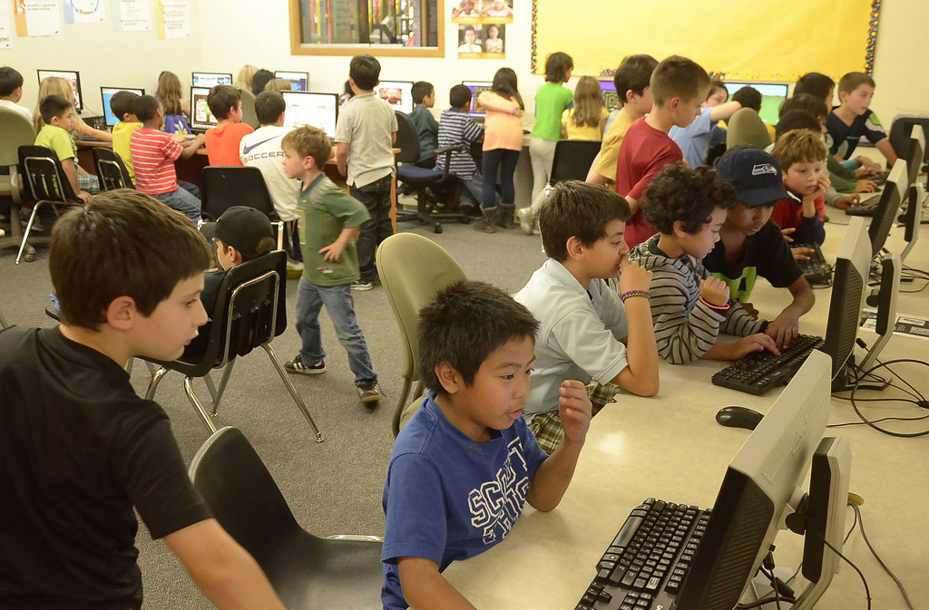
Направете писането на код част от любимите си занимания
Ако се научите да програмирате, ще можете да направите любимите си дейности по-забавни с помощта на компютрите!
Notes:
ПРИМЕРЕН СЦЕНАРИЙ:
„Писането на код може да е част от всички ваши любими занимания!”
*ПРИМЕРИ, КОИТО ДА ПОСОЧИТЕ
Хора, които харесват филмите, могат да създадат приложение, в което всички да дават оценки и да говорят за тях
Някой, който харесва видеоигри, може да си създаде собствена игра
А ако човек обича спорта, може да създаде приложение, което да показва резултатите на любимия му отбор
А ако някой харесва анимации и супергерои, може да направи уеб сайт за любимите си герои
ЦЕЛ НА СЛАЙДА:
Да се подчертае, че участниците не само ще намерят нови начини да се забавляват в процеса на програмиране и откриване на това, което могат да правят с кода, но и че нещата, които ще създадат в крайна сметка, могат да бъдат споделени и използвани заедно с приятели.

Slide 14

Как се случва всичко
Minecraft Hour of Code™:
Hero’s Journey
Notes:
ПРИМЕРЕН СЦЕНАРИЙ:
„Готови ли сте да пишете код? Да започваме! „В днешния урок с Hour of Code™ ще се учим чрез ръководство, вдъхновено от играта Minecraft! Ръководството използва герои и концепции от видеоиграта Minecraft, но това не е самата игра.” В този урок с Minecraft Hour of Code™ ще се запознаете с агента и ще научите кои са и как да използвате техниките за писане на код като цикли, отстраняване на грешки и функции, с които да проектирате вашите собствени решения на пъзелите и да наблюдавате как агентът изпълнява вашите команди.“
„Ще имате _____ време за игра днес. Ако се затрудните с нещо, бъдете търпеливи и пробвайте да решите проблема по друг начин. След това помолете ваш съученик за помощ и накрая, ако имате нужда от моята помощ, [ме повикайте, вдигнете ръка и т.н.].
Не забравяйте слушалките си!“
ЦЕЛ НА СЛАЙДА:
Да се представи Hour of Code™
БЕЛЕЖКА ЗА ВОДЕЩИЯ:
Съществува повече от едно ръководство на Minecraft. Започнете с тазгодишното ръководство и използвайте и останалите, ако учениците приключат бързо. Всяко ръководство разкрива различни концепции, така че изпълнението на всички ръководства е чудесна идея!
Ако всеки участник не разполага със собствено устройство, разделете участниците по двойки и поискайте да се разменят при всяка стъпка от уроците, така че и двамата да имат шанс да бъдат активни и съответно да наблюдават. Препоръчваме отделните участници да работят сами над пъзелите.
След петнадесет минути поздравете групата за постигнатия напредък и за кода, който са написали.
Поканете участниците, които изпълнят всички стъпки в ръководството и/или са по-напреднали, да играят в ръководството с помощта на играта Diamond Path, която включва допълнителни предизвикателства с кодиране, които те трябва да преодолеят, за да спечелят диаманта в нивото.

Slide 15
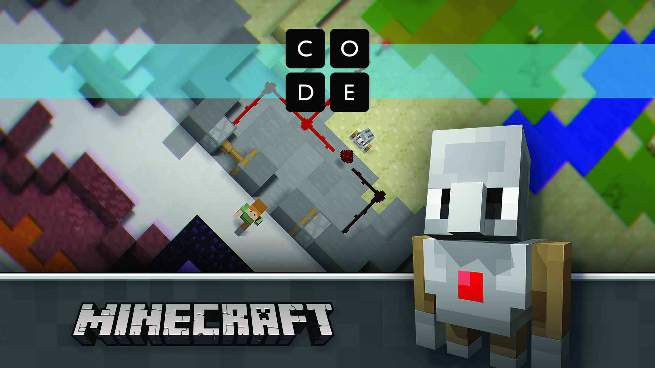
Открийте вашето ръководство
Открийте вашето ново ръководство на адрес Code.org/Minecraft
Notes:
ПРИМЕРЕН СЦЕНАРИЙ:
„А сега отидете на адрес code.org/Minecraft, за да намерите ръководството Minecraft Hour of Code™ Hero’s Journey и ЗАПОЧВАЙТЕ!“
ЦЕЛ НА СЛАЙДА:
Да се даде време на участниците да намерят ръководството.
БЕЛЕЖКА ЗА ВОДЕЩИЯ:
Дръжте този слайд отворен през цялото ръководство и продължете към следващия чак след като групата наближи края на ръководството
Ако участниците влязат в ръководството с идентификационни данни, напредъкът ще бъде записван в нивата и те ще могат да се върнат, ако не успеят да го завършат.
Тъй като на участниците се дава свободата и пространството за създаване на всичко, което искат, е добре да вземете предвид рисковете, свързани със съдържанието, създадено от младежи и потребители.
АКО ВРЕМЕТО ВИ ПРИТИСКА:
Завършете колкото може повече пъзели. Напредналите технически деца могат да ги завършат за 50 – 60 минути.
Поздравете учениците за това, което са постигнали, и им кажете, че могат да пишат код и у дома.
АКО ВИ ОСТАНЕ ВРЕМЕ:
Насочете учениците да продължат да създават във финалния пъзел за допълнителни часове игра.
Насочете учениците да преминат отново през всеки пъзел и ги предизвикайте да решат пъзелите по различен начин. Това увеличава забавните и интересни възможности за повторение и експериментиране.
Насочете учениците да играят в ръководствата Minecraft Hour of Code™ Adventurer („Minecraft авантюрист“) и/или Minecraft Hour of Code™ Designer („Minecraft дизайнер“).

Slide 16


Последни минути
Последни минути
Notes:
ПРИМЕРЕН СЦЕНАРИЙ:
„Добре, ученици! Остават ви само още пет минути да довършите!
И имайте предвид, че може да продължите да се учите да пишете код с Minecraft и по-късно.“
ЦЕЛ НА СЛАЙДА:
Да се предупредят участниците, че времето почти е изтекло и урокът е почти приключил.

Slide 17
А сега какво мислите за писането на код?
След като вече завършихте ръководството: какво е код?
Дискусия
Notes:
ПРИМЕРЕН СЦЕНАРИЙ:
„Нека се върнем към разговора ни по-рано. Промени ли се мнението ви за това какво е писането на код?“
Как ще отговорите на въпроса „Какво е код?“, ако някой от семейството или приятелите ви попита?
Какво научихте?
Какво ви затрудни най-много? Какво направихте, когато срещнахте пречка? Защо това е важно? [насърчава упоритостта]
Как писането на код ви прави креативни? [свържете писането на код с други начини да бъдеш креативен като пеене, танци, конструиране.]
За кого е предназначено писането на код? [работете в посока преодоляване на предразсъдъците, като тези, че програмирането е за момчета, за добрите по математика и т.н.]
Споделете някои идеи за това как бихте използвали писането на код за създаване на нещо невероятно?
ЦЕЛ НА СЛАЙДА:
Да се върнете към първоначалния въпрос и да видите как са се променили мненията на децата относно програмирането. Този въпрос е обобщение за учениците, с което да получат потвърждение, че нещата, които са научили и направили по време на сесията, наистина са правилни. Това им дава убеждение и увереност, че изводите, до които са стигнали, действително са правилни, което им помага да възприемат и усвоят наученото.

Slide 18

Успяхте!
Notes:
ЦЕЛ НА СЛАЙДА: Да завършите урока позитивно.
ПРИМЕРЕН СЦЕНАРИЙ: „Поздравления! Завършихте успешно тазгодишния урок на Hour of Code™!“

Slide 19

Следващи стъпки
Какво друго може да научите?
Не спирайте дотук!
По-долу са стъпките, които можете да предприемете, за да празнувате успеха си, да продължите да се учите и да се забавлявате!
1
2
3
Вземете сертификата си.
Играйте още.
Не спирайте да се учите.
Поздравления! Успяхте! Ще откриете сертификата си, след като завършите ръководството.
Качете кода си в Minecraft: Education Edition, за да видите как вашият код се прилага на практика в истинската игра!
Разгледайте допълнителни ресурси на адрес Microsoft.com/
digitalskills
Notes:
ПРИМЕРЕН СЦЕНАРИЙ:
„След като вече сте на път да станете експерти програмисти, има няколко безплатни ресурса, които можете да разгледате! На всяка цена си запишете тези полезни връзки и не спирайте да пишете код!“
ЦЕЛ НА СЛАЙДА:
Да насърчи младите хора да предприемат следващата стъпка в програмирането.
БЕЛЕЖКА ЗА ВОДЕЩИЯ:
Участниците могат да видят своите сертификати от Hour of Code™ по всяко време, след като започнат ръководството на Hour of Code™, и след събитието на Hour of CodeTM на адрес code.org.
Можете да промените ресурсите, които да се включат в слайда, според тяхното съответствие и това дали са подходящи за участниците:
Участниците могат да качат кода си в Minecraft: Education Edition и/или в Minecraft on Windows 10, ако разполагат с версията.
Участниците могат да използват Code Studio за импортиране на техния код в истинската игра – и да видят как той се прилага на практика!
Разглеждане на Minecraft: Education Edition:
Minecraft: Education Edition е създаден за училищата и се предлага с инструменти за управление на учебните часове, планове за уроци и др. За допълнителна информация посетете https://education.minecraft.net.
Открийте начини да предложите на вашата общност подобряване на техническите умения – от техническа грамотност до обучение в компютърните науки https://Microsoft.com/digitalskills
Code.org (https://code.org/educate) Развийте уменията си отвъд Hour of Code™ с инструментите на Code.org за преподаватели. Нямате нужда от опит, за да започнете да преподавате компютърни науки в училище. Code.org предлага учебна програма, учебни планове, висококачествени професионални програми за обучение и безброй страхотни инструменти за всички нива – всичко, от което се нуждаете, при това безплатно. Посетете code.org/educate и изберете образователното ниво!
Code Studio (https://studio.code.org) Забавлявахте ли се с Hour of Code™? Светът на компютърните науки може да ви предложи още много! Code Studio включва пъзели, игри и курсове за всички възрасти. Научете се как да създавате собствени игри и приложения и след това ги споделяйте с приятелите си. Посетете studio.code.org и започнете още днес!

Slide 20

Благодаря ви, че участвахте!
Благодаря ви, че участвахте в
Minecraft Hour of Code™
© Code.org, 2017. Code.org®, емблемата CODE и Hour of Code® за запазени марки на Code.org
Mojang © 2017. Minecraft е запазена марка на Mojang AB
© 2017 Microsoft Corporation. Всички права запазени.
Notes:
ПРИМЕРЕН СЦЕНАРИЙ:
ЦЕЛ НА СЛАЙДА:
Да се завърши събитието
ИНСТРУКЦИИ ЗА ИЗОБРАЖЕНИЕТО ЗА ТОЗИ СЛАЙД:
Ако това изображение трябва да бъде заменено, се уверете, че то отговаря на следните критерии:
Съдържа и момчета, и момичета
Показва, че участниците се забавляват
Съдържа група хора, а не отделни индивиди
Информация за авторското право, 2017 г.:
Тази презентация е лицензирана и не е предназначена за продажба. Нямате право да копирате, да адаптирате, да променяте, да изготвяте производно съдържание от, да разпространявате, да показвате публично, да продавате или да използвате с търговска цел това съдържание без изричното предварително писмено съгласие на Microsoft Corporation.
Тази презентация се предоставя „както е“. Microsoft не предоставя никакви гаранции, изрични или подразбиращи се. Информацията и мненията, изразени в тази презентация, включително URL адреси и други препратки към уеб сайтове, могат да бъдат променяни без предизвестие.
Някои примери, описани тук, са предоставени само с илюстративна цел и са фиктивни. Не е търсена и не бива да се подразбира никаква асоциация или връзка с реални лица.
Можете да използвате тази презентация за лична употреба, както и с класове и ученици като част от code.org и други събития за програмиране. Тази презентация не ви предоставя каквито и да е юридически права върху интелектуалната собственост в който и да е продукт на Microsoft.
Microsoft и запазените марки, изброени в http://www.microsoft.com/en-us/legal/intellectualproperty/trademarks/en-us.aspx, са запазени марки на групата дружества на Microsoft. Всички останали марки са собственост на съответните им собственици.
© Code.org, 2017. Code.org®, емблемата CODE и Hour of Code® за запазени марки на Code.org
Mojang © 2017. Minecraft е запазена марка на Mojang AB
© 2017 Microsoft Corporation. Всички права запазени.

